Slide 1


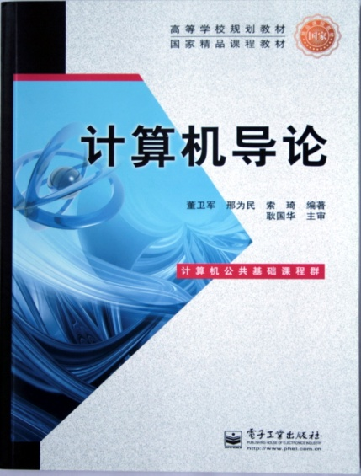

第8章 文字处理

Slide 2

8.1 文字处理软件简介
文字信息处理是利用计算机对文字信息进行加工处理，其处理过程大致包括文字录入、加工处理和文字输出三个阶段。
8.1.1 文字处理软件的基本功能
文档编辑、格式设置功能
自动检查、更正和自动输入功能
表格处理功能
图形处理功能

Slide 3
8.1.2 常见的字处理软件
常用的字处理软件有微软公司的Word、Windows所带的写字板、金山公司的WPS等。

Slide 4
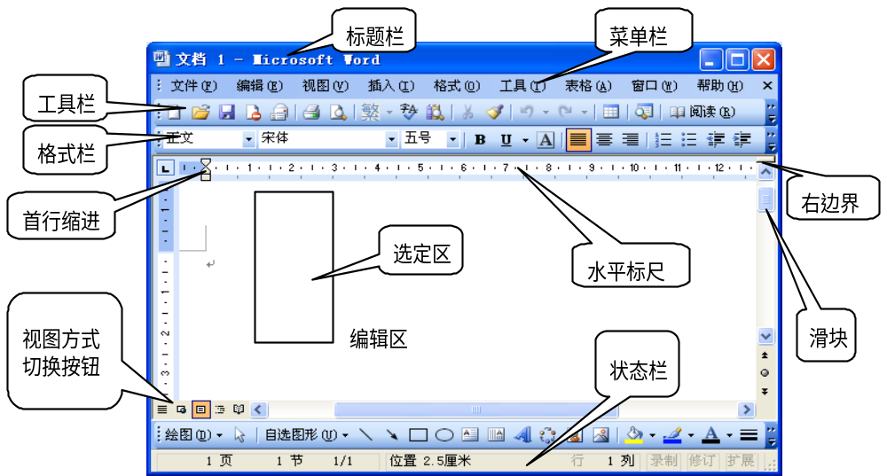
8.2 文档内容编辑
8.2.1 文档的基本操作
Word窗口
新建文档

Slide 5
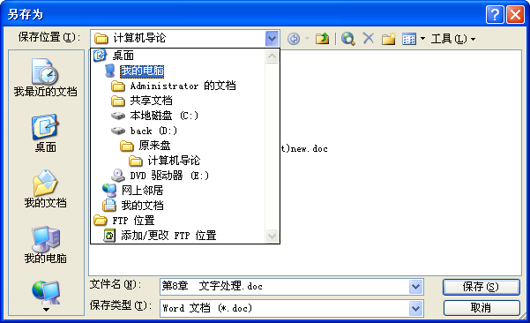
8.2.2 输入文档内容并保存
1.输入文档内容
确定光标位置
选择输入法
段落结束符
特殊符号的输入
2.保存文档

Slide 6
8.2.3 文档的编辑
选定文档内容
删除文档中的内容
移动或复制文档中的内容
在文档中复制格式
插入状态和改写状态
查找与替换

Slide 7
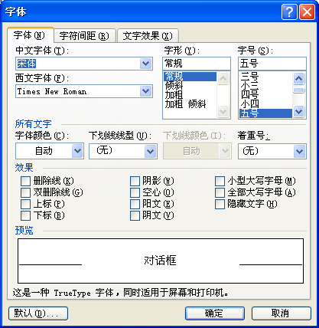
8.3 基本排版技术
8.3.1 字符格式设置
可用格式工具栏和字体对话框完成。

Slide 8
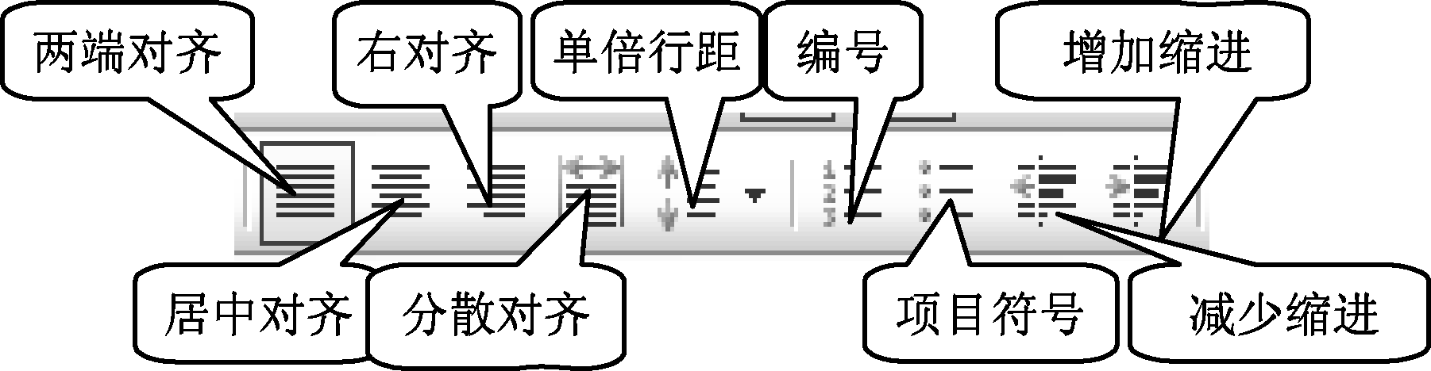
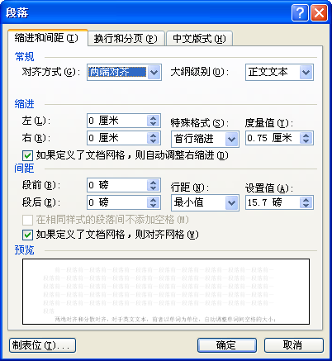
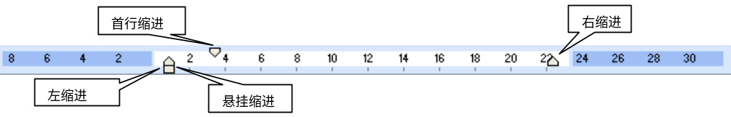
8.3.2 段落格式设置
格式工具栏、段落对话框和标尺设置。

Slide 9
8.3.3 复制格式
用工具栏上的“格式刷”按钮可完成文字格式和段落格式的复制。
8.3.4 文档的显示方式
普通视图
Web版式
页面视图
大纲视图
阅读版式
全屏显示视图
文档结构图

Slide 10
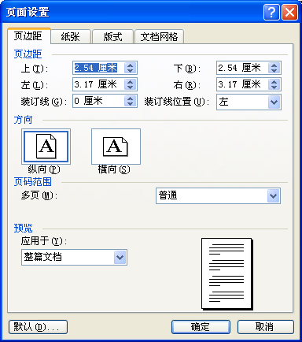
8.4 高级排版技术
8.4.1 页面设置
设置页边距
纸张大小和方向
页眉或页脚操作
插入页码
页面背景

Slide 11
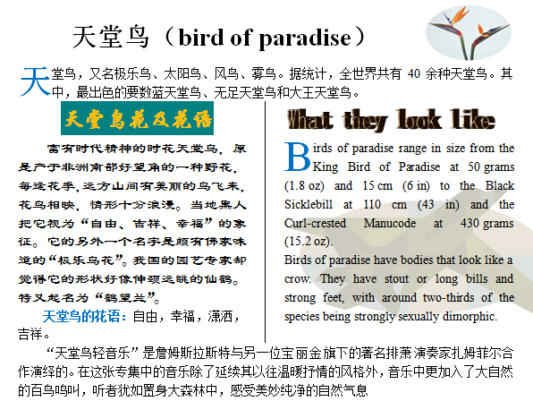
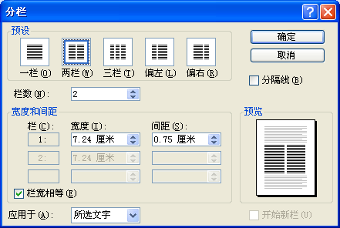
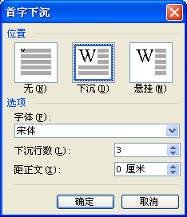
8.4.2 分栏
8.4.3 段落首字下沉

Slide 12
8.4.4 样式
样式是一组已命名的字符和段落格式的组合。
两个好处：
①若文档中有多个段落使用了某个样式，当修改了该样式后，即可改变文档中带有此样式的文本格式。
②使用样式有利于构造大纲和目录等。

Slide 13
8.4.5 图文混排技术
插入剪贴画
插入图形文件
编辑图形
改变图形的位置和图文混排
改变图片的颜色、亮度、对比度和背景

Slide 14
8.4.6 自选图形
绘制自选图形
多个图形组合为一个图形
8.4.7 艺术字和艺术图案
建立艺术字
页面边框插入艺术图案

Slide 15
8.4.8 文本框
文本框是将文字、表格、图形精确定位的有力工具。
插入文本框
编辑文本框

Slide 16

8.4.9 Word软件的工具使用
自动更正错误
拼写和语法检查
邮件合并
8.4.10 公式编辑器

Slide 17
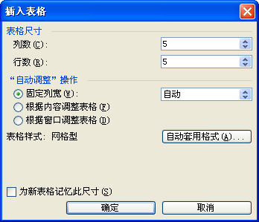
8.5 表格处理
表格是一种简单明了的文档表达方式，具有整齐直观、简洁明了、内涵丰富、快捷方便等特点。
8.5.1 使用菜单生成表格

Slide 18
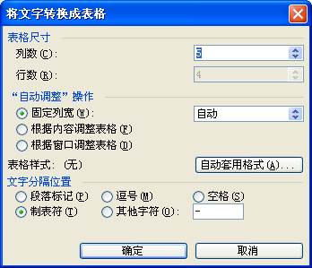
8.5.2 文本转换成表格

Slide 19
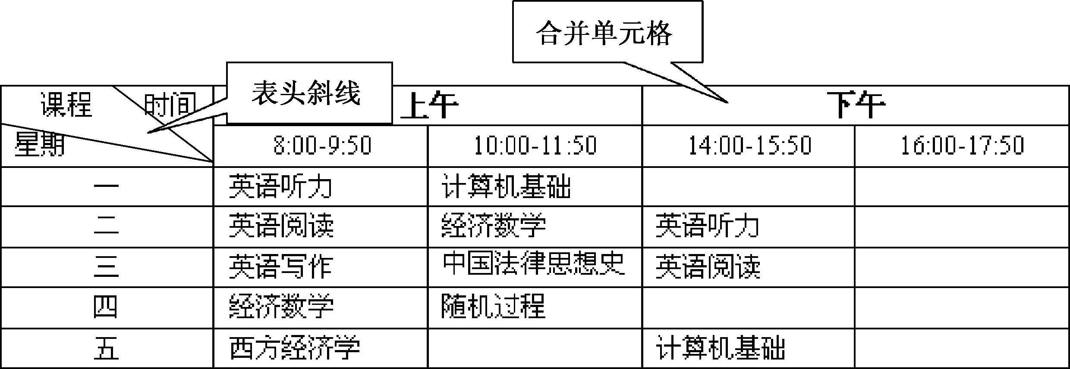
8.5.3 表格的编辑
选定表格
插入行、列、单元格
删除行、列或表格
改变表格的行高和列宽
合并与拆分单元格
表格的拆分与合并
绘制表头斜线

